Slide 1
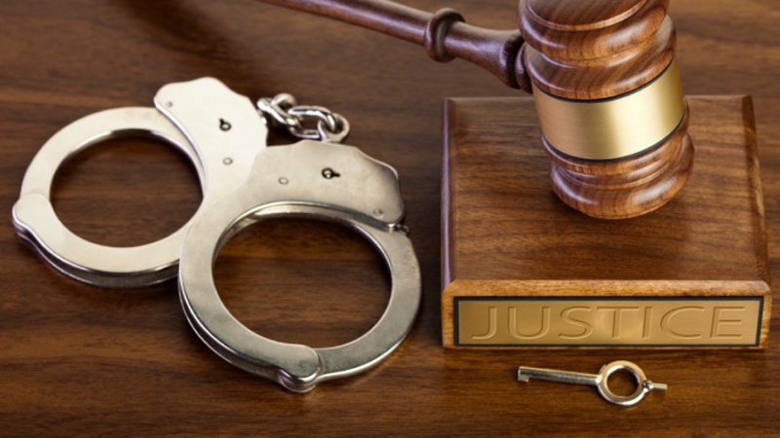
Trestné právo
Bc. Dominik Valeš

Slide 2
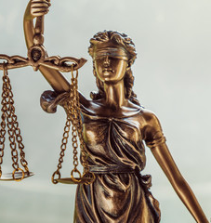
Definícia
Štát sa snaží zabrániť konaniu, ktoré je pre spoločnosť nežiadúce a nebezpečné.
Trestné právo je súhrn právnych noriem, ktoré chránia štát a občanov pred takýmto nežiadúcim konaním.
Trestné právo vymedzuje jednotlivé trestné činy a tresty, ktoré sa za neukladajú.

Slide 3

Trestné právo (TP) sa delí na:
TP hmotné - vymedzuje, čo sú trestné činy a aké tresty sa za ne ukladajú. Jeho hlavným prameňom je Trestný zákon.
TP procesné - upravuje postup pri zisťovaní trestných činov a ich páchateľov, pri súdnom trestnom konaní a pri výkone trestu. Jeho prameňom je Trestný poriadok.

Slide 4
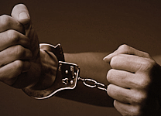
Stíhanie
Stíhať je možné také konanie, ktoré: - je zákonom označené ako spoločensky nežiadúce - vykazuje určitú mieru spoločenskej nebezpečnosti - je zavinené
Podľa miery spoločenskej nebezpečnosti rozoznávame:
trestné činy
priestupky

Slide 5
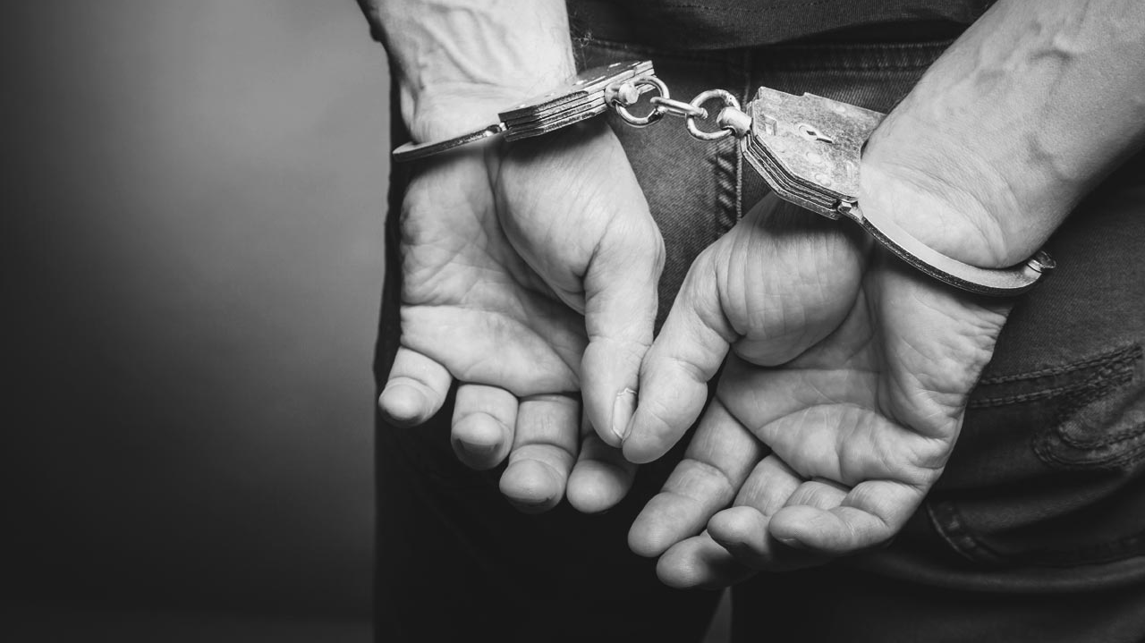
Priestupok
je zavinené konanie, ktoré porušuje alebo ohrozuje záujem spoločnosti a je označené ako priestupok v Zákone o priestupkoch.
Priestupkom je napr.
porušenie verejného poriadku (rušenie nočného pokoja...),
priestupok proti majetku (drobná krádež...),
priestupky proti občianskemu spolunažívaniu (ohováranie),
dopravné priestupky (nerešpektovanie dopravných značiek...).
Sankcie za priestupky sú miernejšie ako pri trestných činoch (napomenutie, pokuta). Za priestupok nie je možné udeliť trest odňatia slobody. Trestný čin predstavuje pre spoločnosť vyššiu mieru nebezpečenstva, než priestupok.

Slide 6
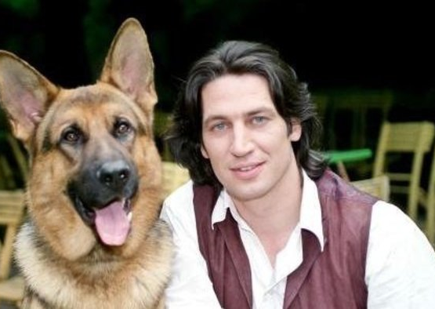
Trestný čin sa delí na: - prečin (trestný čin spáchaný z nedbanlivosti alebo úmyselný trestný čin, za ktorý zákon ustanovuje trest odňatia slobody s hornou hranicou trestnej sadzby neprevyšujúcou 5 rokov) - zločin (úmyselný trestný čin, za ktorý zákon ustanovuje trest odňatia slobody s hornou hranicou trestnej sadzby prevyšujúcou 5 rokov. Zločin, za ktorý zákon ustanovuje trest odňatia slobody s dolnou hranicou trestnej sadzby najmenej 8 rokov, sa považuje za obzvlášť závažný).

Slide 7
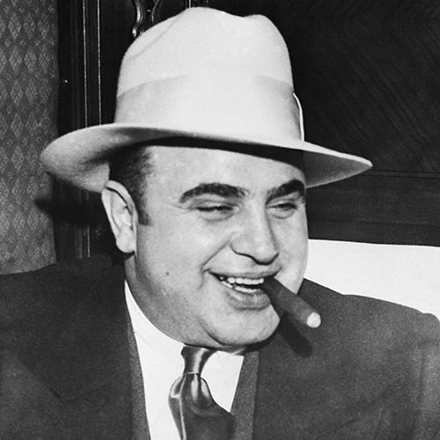
Príprava a pokus Trestným činom je aj príprava na zločin a pokus o trestný čin. Sú za nerovnaké tresty ako pri čine dokonanom. Trest nie je uložený, pokiaľ páchateľ od činu včas upustil, alebo ho oznámil polícii.
Miesto trestného činu Miesto spáchania trestného činu je každé miesto, na ktorom páchateľ konal, alebo nastal alebo podľa predstavy páchateľa mal nastať následok predpokladaný Trestným zákonom.

Slide 8
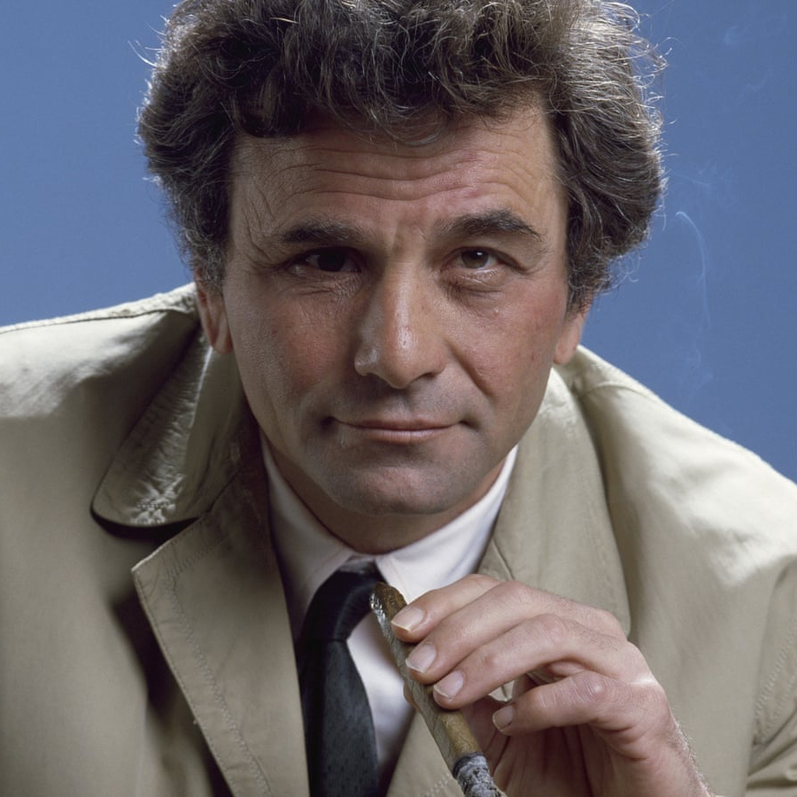
Páchateľ Páchateľom trestného činu je ten, kto ho spáchal sám. Páchateľom trestného činu je fyzická osoba, ktorá v dobe spáchania trestného činu dosiahla určitý vek a je príčetná. Ak bol trestný čin spáchaný spoločným konaním dvoch alebo viacerých páchateľov, hovoríme o spolupáchateľstve, každý z nich zodpovedá, ako keby trestný čin spáchal sám (nezáleží na podiele, akým prispel k spáchaniu trestného činu).
Účastníkom trestného činu je ten, kto: a) zosnoval alebo riadil spáchanie trestného činu (organizátor). b) naviedol iného na spáchanie trestného činu (návodca), c) požiadal iného, aby spáchal trestný čin (objednávateľ), d) poskytol inému pomoc pri spáchaní trestného činu (pomocník).

Slide 9
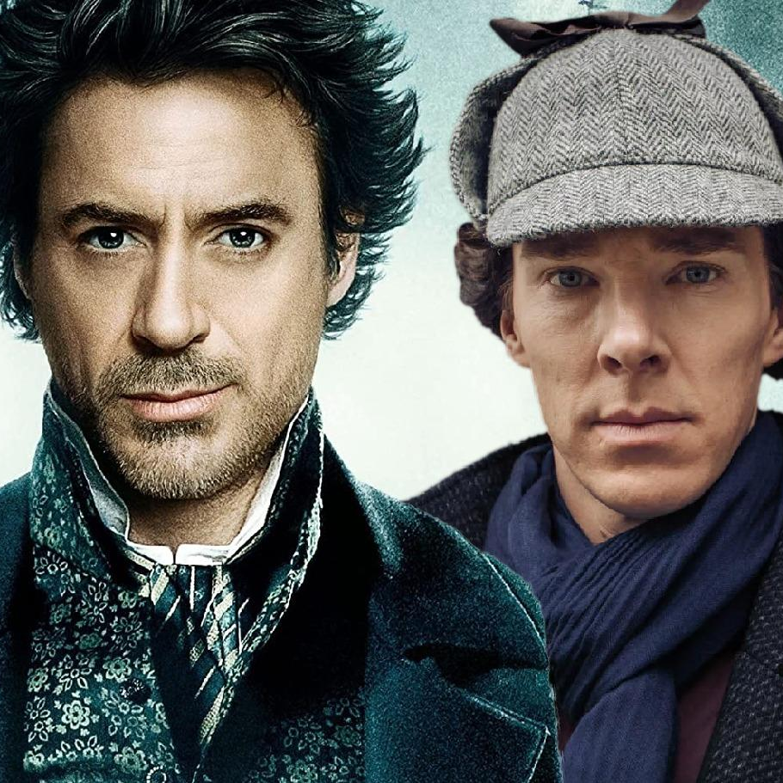
Trestnoprávna spôsobilosť
Podľa trestného práva SR je trestne zodpovedný len ten, kto v čase spáchania činu už dovŕšil 14 rokov veku.
Mladšie osoby nemôžu byť za svoje konanie súdené a nemôžu byť označené ako páchatelia trestných činov. Páchateľ do 18. roku veku je označovaný ako mladistvý.
Ako trestne zodpovedný môže byť súdený a odsúdený, zaobchádza sa s ním osobitným spôsobom.
Mladistvému môže súd uložiť ochrannú výchovu, ktorá sa vykonáva v osobitných výchovných zariadeniach, maximálne do 18. roku chovanca.
Dovŕšením 18. roku sa páchateľ stáva plne trestne zodpovedný.

Slide 10
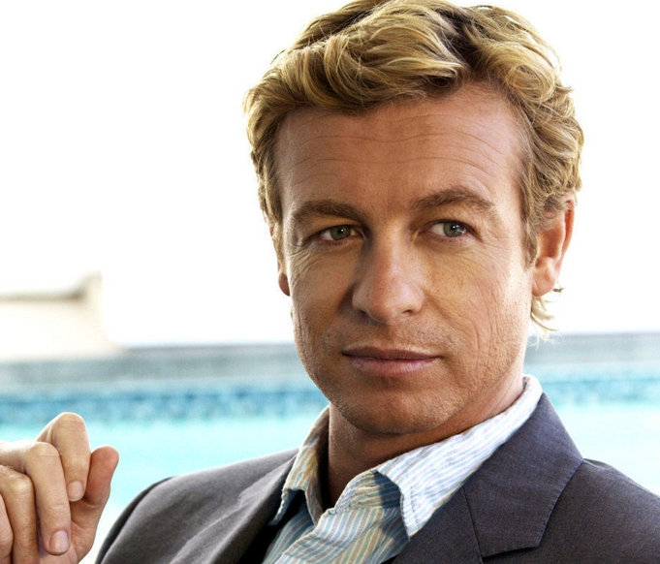
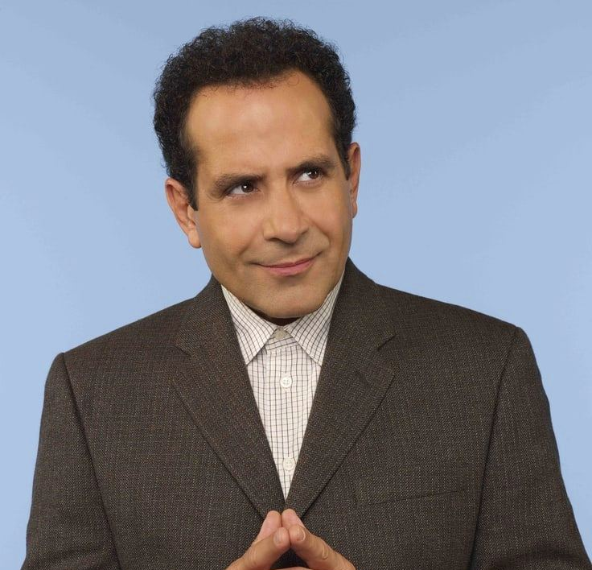
Okolnosti vylučujúce
trestnú zodpovednosť
Vek - kto v čase spáchania trestného činu nedovŕšil štrnásty rok svojho veku, nie je trestne zodpovedný. Pre trestný čin sexuálneho zneužívania nie je trestne zodpovedný, kto v čase spáchania činu nedovŕšil pätnásty rok svojho veku.
Nepríčetnosť je neschopnosť páchateľa rozpoznať nebezpečnosť svojho činu a ovládať svoje konanie, býva spôsobená napr. duševnou poruchou. Osoba, ktorá spácha trestný čin v nepríčetnosti, ktorú si sama zapríčinila (alkohol, drogy), je plne trestne zodpovedná.

Slide 11

Otázky?

Slide 12

Ďakujeme za pozornosť

